Slide 1
个人信息的定义和法律保护

Slide 2
概念定义
个人信息保护法律的发展
信息泄露方式、防护方法
总结和展望

Slide 3
01
概念定义
个人信息，个人数据，敏感数据，隐私数据的定义
个人信息的判定
信息泄露事件举例
个人信息的法律保护

Slide 4

个人信息，个人数据，敏感数据，隐私数据的定义
个人信息
个人信息是有关某个特定人的消息以及要素，具有可识别性，关系自身利益，不包括匿名化处理后的信息。《民法典》第1034条对个人信息的定义是：“个人信息是以电子或其他方式记录的能够单独或者以其他信息结合识别特定自然人的各种信息，包括自然人的姓名，出生日期，身份证号码，生物识别信息，住址，电话号码，电子邮箱，健康信息，行踪信息等。自然人的个人信息受法律保护。”
个人数据
在欧盟和美国的相关保护性法律中采取了 “个人数据”的概念。通用数据保护条例（GDPR）第4条对“个人数据”（personal data）的定义是，个人数据”指的是任何已识别或可识别的自然人（“数据主体”）相关的信息。一般可以理解为：个人信息是经过分析处理的个人数据。

Slide 5

个人信息，个人数据，敏感数据，隐私数据的定义
敏感数据
《中华人民共和国个人信息保护法》指出：敏感个人信息是一旦泄露或者非法使用，容易导致自然人的人格尊严受到侵害或者人身、财产安全受到危害的个人信息，包括生物识别、宗教信仰、特定身份、医疗健康、金融账户、行踪轨迹等信息，以及不满十四周岁未成年人的个人信息。
隐私数据
隐私数据在不同的国家，不同的文化背景和管辖范围内会有一些区别，主要由公众期望和法律解释所形成的，总体上来说是指数据中直接或间接蕴涵的，涉及个人或组织的，不宜公开的，在数据收集、数据存储、数据查询和分析、数据发布等过程中需要加以保护的信息，是基于个体信息所产生的一切个体活动（动态）数据及静态数据的总和。

Slide 6
个人信息的判定
判定某项信息是否属于个人信息，应考虑以下两条路径：
1.识别
个人信息举例
个人身份信息 | 身份证、军官证、护照、驾驶证、社保卡、居住证等
个人生物识别信息 | 个人基因、指纹、声纹、掌纹、耳廓、虹膜等
个人位置信息 | 包括行踪轨迹、精准定位信息、住宿信息、经纬度等
网络身份标记信息 | 个人信息主体账号、IP地址、个人数字证书等
其他信息 | 婚史、宗教信仰、未公开的违法犯罪记录等
即从信息到个人，由信息本身的特殊性识别出特定自然人，个人信息应有助于识别出特定个人。
2.关联
即从个人到信息，如已知特定自然人，由该特定自然人在其活动中产生的信息（如个人位置信息、个人通话记录、个人浏览记录等）即为个人信息。

Slide 7
敏感个人信息的判定
1.泄露
一旦泄露，将导致个人信息主体及收集、使用个人信息的组织和机构丧失对个人信息的控制能力，造成个人信息扩散范围和用途的不可控。
敏感个人信息举例
个人财产信息 | 银行账户、信贷记录、征信信息、虚拟财产等
个人生物识别信息 | 个人基因、指纹、声纹、掌纹、耳廓、虹膜等
个人健康生理信息 | 住院日志、手术记录、过敏信息、检验报告等
其他信息 | 性取向、准确定位信息、未公开的违法犯罪记录等
2.非法提供
在个人信息主体授权同意范围外扩散，可对个人信息主体权益带来重大风险。
3.滥用
在被超出授权合理界限时使用（如变更处理目的、扩大处理范围等），可能对个人信息主体权益带来重大风险。

Slide 8
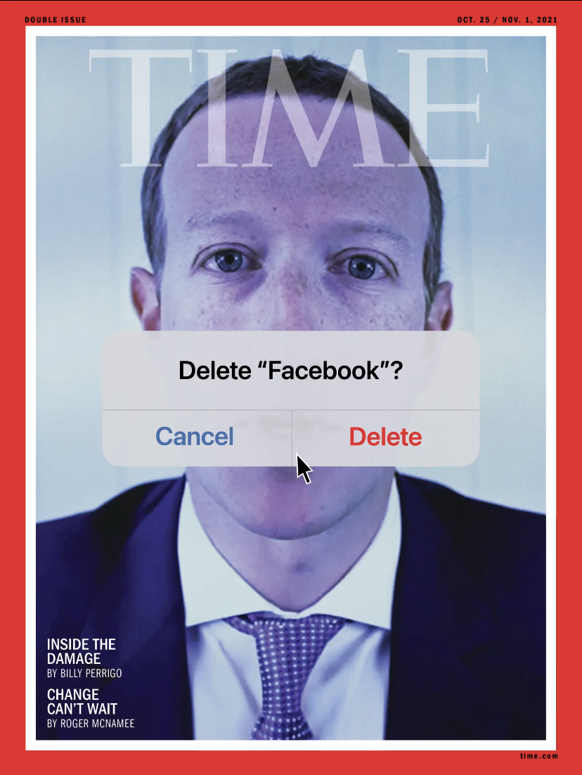
信息泄露事件举例
剑桥分析丑闻：8700万Facebook用户数据被不当泄露给政治咨询公司剑桥分析，用于在2016年总统大选时支持美国总统特朗普。
2019年9月，一个Facebook用户的电话号码数据库泄漏，总共包含4.19亿条记录，其中美国用户1.33亿条，英国1800万条和越南5000万条。
2020年4月，106个国家和地区的超过5.33亿Facebook用户的个人信息被泄露，数据内容包括他们的电话号码，Facebook ID，全名，位置，生日，个人简历，部分人群的数据还包括电子邮件地址。

Slide 9
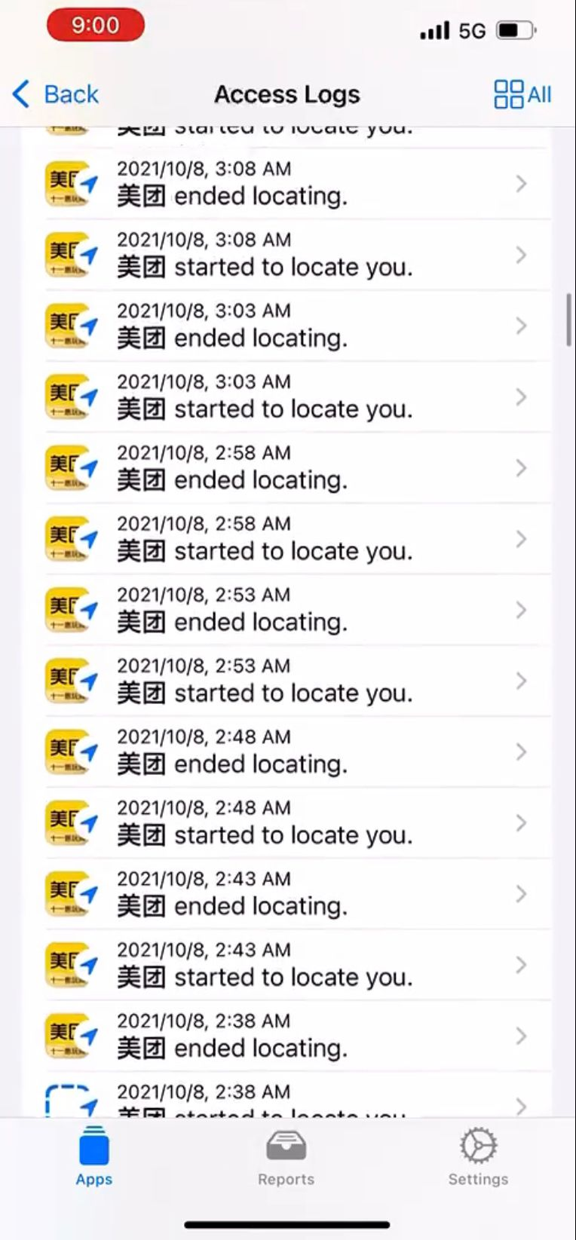
信息泄露事件举例
3月9日，微博5.38亿数据在暗网售卖，包括用户ID、账号发布的微博数、粉丝数、关注数、性别、地理位置等，售价0.177比特币。
4月16日，青岛某医院6000多人就诊名单泄露，并被谣传确诊新冠肺炎。
4月，国内某高校学生发现自己个人所得税App上有陌生公司的就职记录，疑似学生信息遭到企业冒用，达到偷税漏税目的。
5月7日，江苏省南通市公安局公布，破获一起特大“暗网”侵犯公民个人信息案，涉及5000多万条个人信息。
8月，河北省某物流公司报案称：其公司员工账号被本公司物流风险控制系统监测出有违规异地查询非本网点运单号信息的行为，导致大量客户隐私信息有可能泄露，涉案金额达120万元。
近三天，美团APP被披露连续24小时定位用户。

Slide 10
个人信息的法律保护
个人信息的泄露，尤其是敏感信息，容易给自然人带来人格尊严的伤害，使生命财产受到危害。国家出具了《中华人民共和国个人信息保护法》规范了个人信息处理规则，对个人信息进行了保护。
敏感个人信息的处理规则
取得个人的单独同意；法律、行政法规规定处理敏感个人信息应当取得书面同意的，从其规定。
个人信息处理者处理敏感个人信息的，应当向个人告知信息处理者的名称或者姓名和联系方式、处理敏感个人信息的必要性以及对个人权益的影响。
个人信息处理者处理不满十四周岁未成年人个人信息的，应当取得未成年人的父母或者其他监护人的同意，并制定专门的个人信息处理规则。

Slide 11
个人信息的法律保护
个人在个人信息处理活动中的权利
享有知情权、决定权，有权限制或者拒绝他人对其个人信息进行处理；个人有权向个人信息处理者查阅、复制其个人信息法律个人信息处理者应当及时提供、行政法规另有规定的除外。
个人发现其个人信息不准确或者不完整的，有权请求个人信息处理者更正、补充。
有下列情形之一的，个人信息处理者应当主动删除个人信息；个人信息处理者未删除的，个人有权请求删除：
（一）处理目的已实现、无法实现或者为实现处理目的不再必要；
（二）个人信息处理者停止提供产品或者服务，或者保存期限已届满；
（三）个人撤回同意；
（四）个人信息处理者违反法律、行政法规或者违反约定处理个人信息；
（五）法律、行政法规规定的其他情形。

Slide 12
个人信息的法律保护
个人信息处理者的义务
个人信息处理者应采取措施确保个人信息处理活动符合法律、行政法规的规定，并防止未经授权的访问以及个人信息泄露、篡改、丢失：
（一）制定内部管理制度和操作规程；
（二）对个人信息实行分类管理；
（三）采取相应的加密、去标识化等安全技术措施；
（四）合理确定个人信息处理的操作权限，并定期对从业人员进行安全教育和培训；
（五）制定并组织实施个人信息安全事件应急预案；
（六）法律、行政法规规定的其他措施。
有下列情形之一的，个人信息处理者应当事前进行个人信息保护影响评估，并对处理情况进行记录：
（一）处理敏感个人信息；
（二）利用个人信息进行自动化决策；
（三）委托处理个人信息、向其他个人信息处理者提供个人信息、公开个人信息；
（四）向境外提供个人信息；
（五）其他对个人权益有重大影响的个人信息处理活动。

Slide 13
02
个人信息保护法律的发展
个人数据保护法律的发展
个人信息保护案例

Slide 14

个人数据保护法律的发展
目前全球共有127个国家制定了个人信息保护相关法律，其中重点的国家、地区为欧盟，美国和中国。
中国
我国首部针对个人信息保护的专门性立法。结合了“个人信息权益”的私权保护与“个人信息处理”的公法监管，兼顾个人信息保护与利用，奠定了我国网络社会和数字经济的法律之基。
把个人信息保护纳入网络安全保护范畴，明确规定了违反个人信息保护应负的法律责任。
2016年
《民法典》
2021年
《中华人民共和国网络安全法》
2020年
《中华人民共和国个人信息保护法》
规定了个人信息保护的制度体系。这些规定在个人信息保护立法史上具有里程碑意义，是其后所有关于个人信息保护立法的原点和基础。

Slide 15

个人数据保护法律的发展
美国
美国《加州消费者隐私保护法》，并在2020年1月正式生效，在分块化的美国隐私保护法律体系中，CCPA的适用范围明显扩大。
通过《加州消费者隐私保护法》
2020年
《加州隐私权法案》生效
2018年
通过《加州消费者隐私保护法》
2023年
美国联邦层面目前还没有统一的适用于个人数据的隐私法，而是一套由零散的法律拼凑而成的复杂体系。 《加州消费者隐私保护法》（CCPA）临时救急。
在CCPA 基础上形成了《加州隐私权法案》（CPRA），将于2023年生效。此法案强化了消费者的权利，在敏感信息的保护上，CPRA更加具体。是美国目前最全面、隐私保护水平最高的个人隐私立法。

Slide 16

个人数据保护法律的发展
欧盟
1998年提出“数据保护法案”(DPA)
1998
2018
欧盟在2018年开始实施建立在DPA基础上的《通用数据保护条例》（GDPR），并首次提出了数据可携权（The Right to Data Portability）的概念，数据可携权可以保障权利主体对个人信息的控制和使用，有缓解解决企业和消费者之间的不平衡经济地位。GDPR实行严格，曾对英国航空、谷歌、亚马逊等大型公司进行过高额罚款，对教育、科研以及企业运营等方面影响巨大。

Slide 17



个人数据保护法律的发展
数据可携权：
当数据控制者（即企业）基于数据主体（即用户）的同意或者基于合同的约定，在以自动化的方式处理用户数据时，数据主体有权获取其提供给数据控制者的且与其有关的前述数据副本；同时，数据主体有权将该等数据副本传输至另一数据控制者。
个人可以在同类或相似服务的不同服务商之间轻松转换，比如要求银行把自己支付数据转移到另一家支付机构，从而促进服务竞争。
由GDPR首次提出，在个人《中华人民共和国个人信息保护法》关于公民在个人信息处理活动中的权利中也有体现。
偏好数据

Slide 18
个人信息保护案例
浙江判决特大侵犯公民信息案
2016年王某辉、库某等人侵入部委医疗服务信息系统、某省扶贫网站等，窃取公民个人信息7亿余条，此后将上述信息进行贩卖。警方远赴江西、福建、内蒙古等地先后抓获犯罪嫌疑人廖某、王某泉等人，并当场查获各类公民个人信息2亿余条、银行卡200余套。
“净网2020”专项行动“4.03”专案
大庆市3名嫌疑人利用E语言’编程的“欧卡”和“哈喽”两款作案专用工具软件，倒卖个人简历，涉嫌侵犯公民个人信息犯罪。200名警力出战6省8市，捣毁包括7所公司在内的犯罪窝点17处，涉案金额7500余万元；缴获公民个人信息1500余万条。72人组成的犯罪团伙分成了7个小组，两个老板甚至多次去境外谈‘合作’。
德国knuddels.de数据泄露
德国的线聊天网站knuddels.de，该网站于2018年七月遭到黑客袭击，导致约三十万位用户的电子邮件和密码泄露，经德国 baden-wurttemberg数据保护局（ LfDI）调查，knuddels.de以纯文本方式储存用户密码，没有采取任何加密措施。据此，LfDI依据GDPR第83条第4款对knuddels.de进行了罚款。

Slide 19
03
信息泄露方式、防护方法
个人信息泄露方式
个人信息泄露防护方法
个人隐私泄露检测工具

Slide 20
个人信息泄漏方式
黑客外部攻击导致个人信息泄漏
用户想要使用某些平台服务，必须提供个人信息予以注册。黑客利用平台系统漏洞，对含有大量个人信息数据的平台发起攻击，获取用户认证信息，造成了用户个人数据信息泄漏（例如韩国农协银行数据泄露事件，黑客篡改该行320多台服务器，大量用户隐私数据如，住址，身份证号码遭泄露，恶意删除等，给该行造成了严重的经济损失）。
业务合作或商业活动引发个人信息泄漏
在广告服务，信息系统建设等商业场景中，合作商通常被赋予一定的数据权限。如在业务过程中直接以明文传输个人信息甚至违法传输个人信息，及其容易造成个人信息泄漏。若持有数据的企业被他人收购，易发生数据流转的情况，数据以无形的资产被转移到新企业的过程中造成个人信息的泄漏。

Slide 21
个人信息泄漏方式
移动存储设备丢失或维修造成信息泄漏
移动存储设备，例如笔记本电脑，移动硬盘，手机，数码相机等等，一旦 丢失或者维修，里面存储的数据会暴露无疑。
用户意外透露个人信息导致信息泄漏
用户社交软件发布的包含部分个人信息的相关动态，随手丢弃记录有部分个人信息的各类单据（如快递单据，消费单据等），造成个人信息的泄漏。
内部人员盗窃数据导致信息泄漏
企业内部人员离职或被不法分子收买，非法获取用户数据，带走相关客户资料，进行非法买卖交易，导致个人信息泄漏。

Slide 22
个人信息泄漏防护方法
个人终端数据泄露防护技术
个人终端数据泄漏防护系统能够对用户终端上可能发生泄露的渠道进行检测和控制，如:打印、USB盘、同时也能完整记录并统计分析所有可能的数据泄露事件，确保整个企业范围内事件可视性。
网络数据泄露防护技术
在网络边界部署下一代防火墙、应用负载均衡、WAF（Web Application Firewall）、防病毒墙、网闸等安全设备。安全设备可以通过限定源和目的IP地址和端口、IP地址映射转换、7层应用识别、病毒库识别、单向流量控制等技术手段，有效防护来自外部网络的恶意扫描和攻击入侵。在网络层面将大多数的外部威胁拒之门外。

Slide 23
个人信息泄漏防护方法
信息系统(网站)数据泄露防护技术
在网站设计时，应采用前后端分离架构，避免后台数据库直接暴露在互联网上。网站公开信息发布应进行内容审核和敏感信息筛查，避免因工作失误造成的人为信息泄露。网站可使用安全证书，使用HTTPS协议加密传输。对于部署在内网的信息系统(网站)，同时还要注意内网与互联网严格物理隔离。终端和服务器严禁使用多网卡跨网络连接。
邮件数据泄露防护技术
邮件数据泄露防护是在邮件数据传输过程中，实现邮件数据分析、敏感数据识别审计、邮件数据脱敏处理、邮件审批管理、阻断策略响应访问控制。专用邮件数据泄露防护设备可以部署在邮件服务器前端或在个人终端上部署代理客户端，便于设备在监测到数据泄露事件时可以及时阻断。普通用户在使用电子邮件时，推荐开启SSL协议，对邮件通信过程进行加密，避免传输过程中心的数据泄露。

Slide 24
个人信息泄漏防护方法
云平台数据泄露防护技术
当前云平台成为数据中心的发展方向云平台在规划建设时，不同资源池要做到物理区域隔离，同一资源池中的虚拟机实现横向隔离。针对每个安全域、安全组根据业务需求，制定相应的安全策略。同时要对云平台和虚拟机的日志进行记录审计。
数据库防火墙，通过分析数据库流量数据，获取权限控制所需关键信息，对相应数据库请求行为进行放行或阻断。通过SQL注入特征库捕获，阻断SQL注入行为、高危SQL操作、限定数据查询和下载数量、限定敏感数据访问的用户、地点和时间，避免大规模损失。
数据库数据泄露防护技术

Slide 25
个人信息泄漏防护方法
数据脱敏技术
数据脱敏是指对某些敏感信息通过脱敏规则进行数据的变形，实现敏感隐私数据的可靠保护，根据应用场景不同，分为静态数据脱敏和动态数据脱敏两种。数据肪敏规则包括数据仿真、数据遮蔽、随机字符串、重置固定值、Hash、列关联、纵向乱序、关联列计算、字典映射、随机映射等多种算法。脱敏后的数据保持了数据的一致性和业务的关联性，应用于开发测试环境、数据交换、数据分析、数据共享等场景。
数据库审计
数据库审计要求能够完整记录数据库活动，对数据库操作进行细粒度审计的合规性管理，对数据库遭受到的风险行为进行告警。所有用户访问数据库行为的记录、分析和汇报，支持生成合规报告、事故追根溯源，同时加强内外部数据库网络行为记录，提高数据资产安全。

Slide 26
个人信息泄漏检测工具
通过网络上公布的密码泄露库来查询自己的邮箱密码以及和邮箱绑定的个人信息是否被泄露。Firefox Monitor、 haveibeenpwned通过保存了大量的外泄事件的外泄内容，包括和邮箱一同被泄露的教育水平, 性别, 地理位置, 职务, 姓名, 社交媒体资料等信息。后续可通过邮件提示，提供信息泄漏的服务。
用户主动上传信息，对上传的文件实现个人信息敏感数据的自动扫描发现、标记。工具：思维世纪的数鉴云平台。
通过输入手机号对注册过的网站监测账号是否信息泄露，以及短信照片泄露检测。工具：腾讯手机管家。
手机系统的安全防护。例如IOS以及安卓中的记录APP活动功能，能够一定程度上检测应用程序的数据获取情况。

Slide 27
04
总结
现状
问题

Slide 28
现状及问题
现状
大数据时代下，个人信息研究涉及学科多，与社会实际联系紧密。在社会信息化的背景下，个人信息也极容易泄露。平衡个人信息保护的和信息充分利用是促进经济发展和保护公民隐私的重要前提。
目前对个人数据做出名确定义的主要有：中国的《中国人民共和国个人信息保护法》，欧洲的《通用数据保护条例》（General Data Protection Regulation, GDPR），以及美国的《加州隐私权法案》（The California Privacy Rights Act, CPRA）。对比各国有关个人信息定义发现，中国对行为人的年龄主体有着更明确的划分，对个人敏感信息定义所涉及到的方面更广，但是在细分事件上没有欧美具体。
问题
在个人隐私泄露和防护方法方面，近年随着法律的推动，相关研究文献越来越多，在从源头上防止信息泄露的方法已经十分成体系，不过对于已泄露的个人隐私数据的监测和提醒方面还有待完善，缺乏针对特定易泄露信息网站的重点监管。
目前个人信息保护的研究中，主要的问题是基础理论研究比较薄弱,法理论证欠缺,在研究的过程中概念混淆，例如个人信息和个人数据。而在立法保护和实际实施中，还需要更多实证检验，以及与大数据结合，才能将个人信息保护这一难以量化以及碎片化的问题充分解决。

Slide 29
敬请批评指正

